Slide 1


Slide 2
提问
为什么上课的时候需要安静？
为什么学习的时候需要安静？
学习的时候，我们需要怎样的安静？

Slide 3
大学生心理健康教育 ——学习篇
南方医科大学心理健康教育与咨询中心
陈建斌

Slide 4
准备身心，迎接学习
如何准备心，准备身？

Slide 5

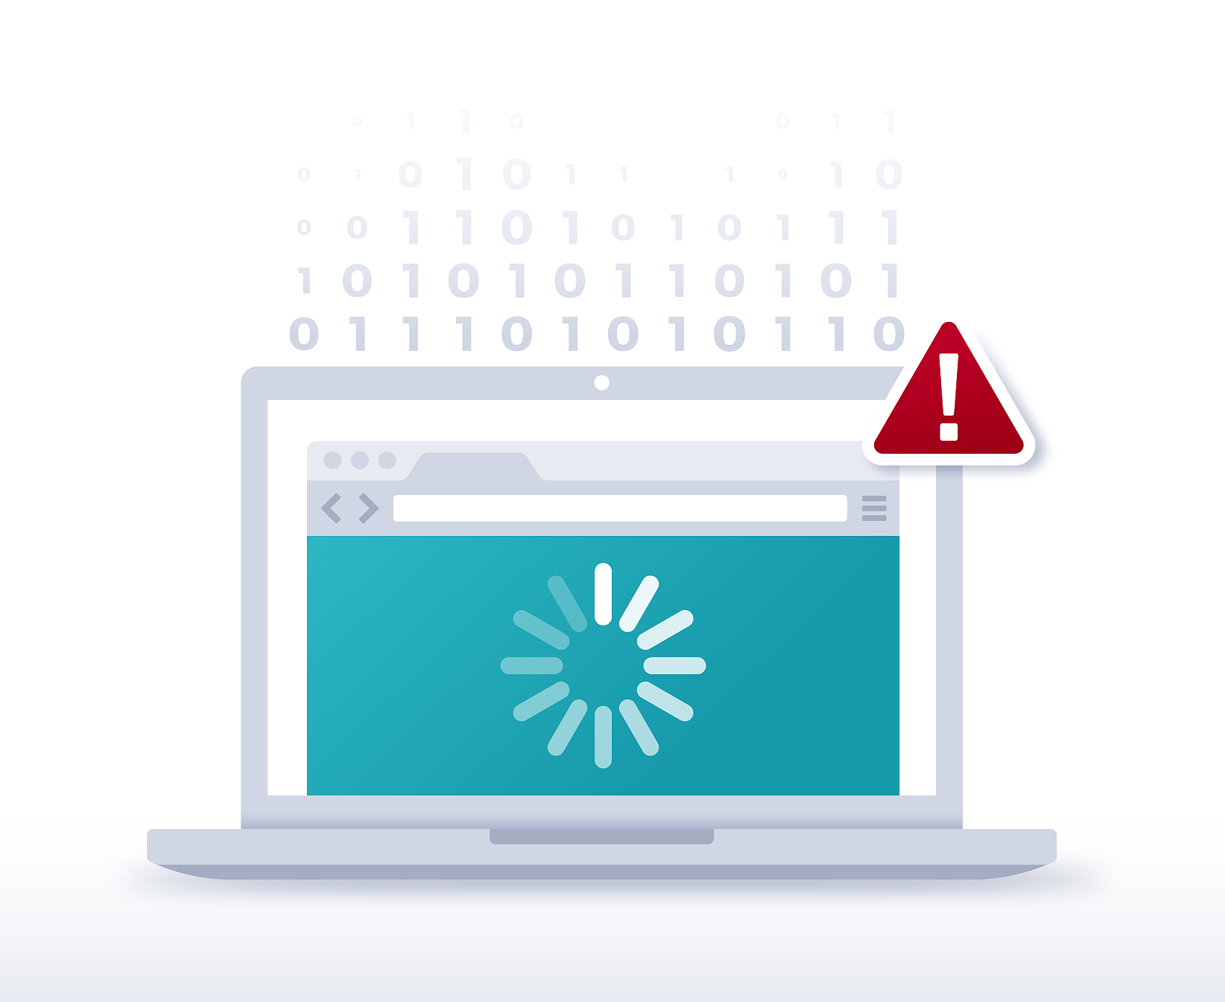
心的安静，从听觉开始
一个心理学眼动实验，给学生听三种不同的背景音乐，一种是无噪音，一种是白噪音，一种是无关内容的杂音（比如你看学习的书，背景在播放某个电视剧），然后去阅读材料。
结果发现：
无关的杂音严重干扰了被试的阅读过程。
阅读时间
注视次数
理解过程变慢
[1]何立媛,黄有玉,王梦轩等.不同背景音对中文篇章阅读影响的眼动研究[J].心理科学,2015,38(06):1290-1295.DOI:10.16719/j.cnki.1671-6981.20150602.
Notes:
表现为，相对于无噪音和白噪音条件，无关杂音背景下的总阅读时间更长，注视次数更多，平均眼跳幅度更小。这个过程的关键在于，无关杂音干扰了词汇的后期加工阶段，即语义整合。这就让你有一种感觉，可能是书上每个字都看得懂，就是不知道什么意思。既看不懂词，也看不懂句子。

Slide 6

心的安静，从听觉开始
一个跟“何同学”相同发现是，白噪音背景下，被试的阅读时间更短，注视次数更少，阅读速度更快。
发现：
这是一种随机共振 （Stochastic Resonance, SR）现象，适宜的白噪音会提高个体对微弱信号的觉察。
这一现象在视觉、听觉、触觉都得到了验证，而且在单词再认、计算速度和视觉记忆成绩等中央加工和高级认知行为也存在 。
Rausch, Bauch 和 Bunzeck （2014）利用核磁共振探讨了 SR 发生的神经机制，发现白噪音选择性地增强了脑部黑质/腹侧被盖区的刺激驱动活动加强，并指出白噪音的促进作用依赖于多巴胺能的神经调节。
简单来说，白噪音似乎让你更爽了。
而在多巴胺分泌的情况下，你似乎更专注了。
[1]何立媛,黄有玉,王梦轩等.不同背景音对中文篇章阅读影响的眼动研究[J].心理科学,2015,38(06):1290-1295.DOI:10.16719/j.cnki.1671-6981.20150602.
Notes:
表现为，相对于无噪音和白噪音条件，无关杂音背景下的总阅读时间更长，注视次数更多，平均眼跳幅度更小。这个过程的关键在于，无关杂音干扰了词汇的后期加工阶段，即语义整合。这就让你有一种感觉，可能是书上每个字都看得懂，就是不知道什么意思。既看不懂词，也看不懂句子。

Slide 7
一个常见的提问
老师，我的心静不下来，很烦，听音乐也没用
Notes:
有时候在图书馆，或者在自习室，无法安静下来，你有过这种经历吗？
甚至带着耳机听白噪音都无法安静下来的感觉，你尝试过吗？
这时候，你会做什么来缓解呢？

Slide 8

让我们再次进入音乐中
第一段
第二段
第三段
提问：听到这段音乐，你脑海有什么画面？

Slide 9
同一刺激，感受不同
大家看看，不同的同学，对于音乐的理解，是不是不一样？会带来不同的画面？
这是基于过去的记忆带来的差异（比如有无玩过原神）
对于同一刺激（例如图像和声音）的感受，不同的个体可能会有不同程度的差异，这主要受到多种因素的影响，包括感官敏感度、潜在的神经生物学机制和个人特质。

Slide 10

人与人的感受是不同的
神经生物学基础：
个体对刺激的反应受到特定神经网络功能的调节，如杏仁体-下丘脑-纹状体和纹状体-小脑网络，这些网络涉及对突触刺激的行动和反应。
一项研究观察人们看到好事和坏事时的感受和注意力有什么不同。
参与者们看着好的、坏的和普通的图片，研究者通过测量他们的脸部肌肉来了解他们的感受。他们的眼球动向也被记录下来。
结果发现，人们对好和坏图片的反应和看的方式有很大的不同。
有些人看好的图片时反应更多，有些人看坏的图片时反应更多。
性格影响我们对好事、坏事的喜好——比如外向者喜欢好事，神经敏感者容易发现坏事。这种差异会影响我们对生活事件的看法和反应。
Laricchiuta, D., & Petrosini, L. (2014). Individual differences in response to positive and negative stimuli: Endocannabinoid-based insight on approach and avoidance behaviors. *Frontiers in Systems Neuroscience*, *8*, 238.

Slide 11

一个常见的回答
学生问曰：老师，我的心静不下来，很烦，听音乐也没用
老师答曰：是心动了吗？

Slide 12
人与人的感受是不同的
情感反应性：
早期的研究就证明了，消极情感会干扰认知过程并降低学术表现。积极情感能够增强功能，但高唤醒度的积极情感也可能会令人分心。
个体的情感反应性存在很大的差异。
对事情过于动心，往往影响了注意力的方向，也影响了注意力的品质
Scrimin, S., Altoè, G., Moscardino, U., Pastore, M., & Mason, L. (2016). Individual Differences in Emotional Reactivity and Academic Achievement: A Psychophysiological Study. *Mind, Brain, and Education*, *10*(1), 34–46.

Slide 13
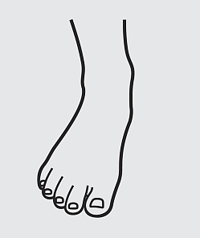
一个不太常见的回答
学生问曰：老师，我的心静不下来，很烦，听音乐也没用
老师答曰：把你的心，放到脚掌

Slide 14
通过准备身， 来准备心
正念拉伸

Slide 15
正念拉伸——请大家站起来做
请大家在做动作的时候，把注意力放到动作中，舒缓地做，不需要勉强自己
向上伸手
拉伸颈脖
伸手再伸手
站姿
Notes:
提问

Slide 16
把心放到脚掌
眼
耳
正念拉伸，是正念练习的一种
正念是一种有意识的，对身心“温和的觉察”——薛建新
通过正念练习，可以提升注意力的品质
意识
舌
嗅
触

Slide 17
提升注意力品质
注意力品质指的是表征个人如何利用或表现注意力的不同方面。
广度：指的是注意力的范围或范围。
稳定性：表示随着时间的推移保持注意力的能力。
分配：指的是注意力在不同任务或对象之间的分配方式。
转移：代表从一个对象或任务切换到另一个的能力

Slide 18
提升注意力稳定性
注意力稳定性：关注的是选择注意、警觉注意和活动注意。
选择注意是对刺激进行有选择的反应, 是信息进入人脑的第一道关口, 是注意稳定的前奏；
警觉注意指对单一对象保持较长时间的注意；
活动注意是指对同一活动保持长时间的注意。
活动注意是注意稳定的核心,因为日常生活中更多的要求是在活动中保持注意的稳定。
学习注意稳定性以活动注意为主

Slide 19
影响注意力稳定性的因素
年龄，越大注意稳定性越好
精神状态，疲劳的状态下，注意稳定性会变差
情绪稳定性，情绪不稳定，容易受外界的刺激造成注意力不稳定
气质类型可以影响注意稳定性。
Notes:
从学习注意稳定性的维度来看，高中生的警觉注意处于中等偏下水平。笔者认为，主要的原因是：第一，高中生担负着老师、父母、家人的期望，以及自己的梦想等所以压力大，对自己的要求较高，因此呈现警觉注意比实际更低一些；第二，部分高中生的自控能力较差，抵挡不住众多的诱惑，特别是手机的诱惑，现在基本上每个高中生都有一部智能手机，智能手机可以玩游戏，可以与友人通讯聊天，可以看一些新奇的事件，而学习活动是比较单调的，所以对他们来说抵挡住诱惑是一个极大的挑战。
高一的学生还在适应期，还未从初中生活较为懒散地状态调节到高中紧张的学习状态，而高二的学生已经进入高中生紧张的学习状态，也养成了一些良好的学习习惯，而高三的学生即将面临人生的第一个转折点，父母老师的期望高，学生的压力较大。在高压下，学生需要寻找一些出口释放内在的压力，所以反而无法很好地把精力全部放在学业上，因此学习注意稳定性反而较差。

Slide 20
正念练习对注意力稳定性帮助
正念练习，是一种练习把注意力从自动的内心活动转到当前经验上，保持对现在的好奇、开放和接纳。
一项研究发现正念练习能提升注意力稳定性：
1. 帮助学生更能专注于现在，减少杂念。
2. 帮助学生对周围事物持开放和接纳态度，少有小事干扰学习。
3. 帮助学生保持冷静，稳定地完成学习任务。
4. 正念高的学生做事有明确目标，能更好地专注学习。
郑佳佳. 正念与学习注意稳定性、学习自控力的关系及干预研究[D].闽南师范大学,2017.

Slide 21
一个不太常见的回答
学生问曰：老师，我的心静不下来，很烦，听音乐也没用
老师答曰：把你的心，放到脚掌

Slide 22
回到师生对话中
情绪不稳定，可能是气质类型，神经生物基础，等不可控因素造成。
对事情的看法，受到个性气质影响，比如过于关注负面刺激或过于激动兴奋
心烦无法静心的时候，也可能是身体疲倦造成的。
有这些体验，是并不是我们做错什么。
但我们依然有调整方法
通过注意力的调整，把注意力温和地、开放地去到身体的脚掌，通过调整注意力的品质，提升注意力的稳定性，有助于我们面对上述种种。

Slide 23
刻意练习
眼
耳
正念练习，是一种可以改善我们的注意力品质的练习
是一种可以改善身心环境的练习方法
身心一起去观察，去照顾
意识
舌
嗅
触

Slide 24
身心的准备
通过刻意练习，可以更好地帮助我们准备身心

Slide 25
刻意练习的基础——神经可塑性
尝试新方法的时候，神经元在建立新的连接。
神经可塑性
即大脑改变的能力，即创造、加强、削弱或拆除你的神经元之间的连接。
学习的能力，也是神经可塑性的体现
Notes:
当你在学习时，你的大脑发生了重要的变化，包括在你的神经元之间建立新的连接。这种现象被称为神经可塑性，即你的大脑改变的能力，即创造、加强、削弱或拆除你的神经元之间的连接。
你练得越多，这些连接就越强。随着你的连接加强，信息（神经冲动）的传输速度越来越快，使其更有效率[3]。这就是你如何在你学习的任何事情上变得更好，无论是踢足球、阅读、绘画等。

Slide 26
如何保护大脑
平衡，平衡，平衡
Notes:
大脑的保护，重点在于掌握平衡。也就是中庸之道。什么是中庸之道？其实那是一种生而为人，以人的姿态活着的方法。我们从先来看看，大脑有怎样的平衡。然后再去看看，学习中，如何保持平衡。

Slide 28
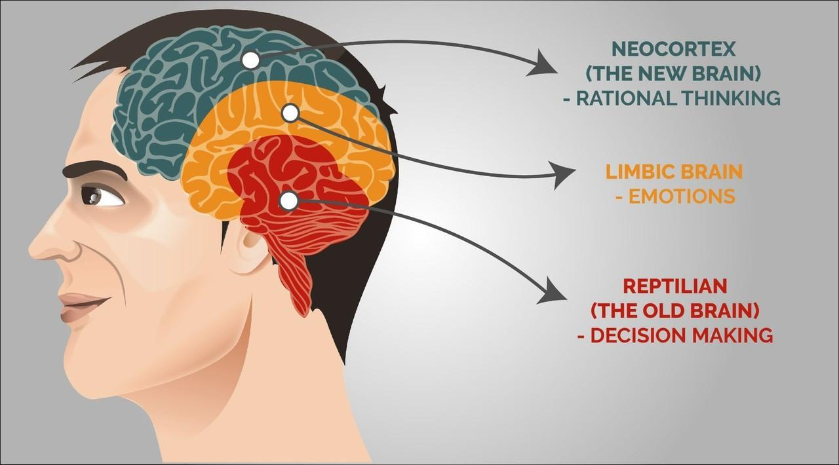
新旧脑平衡
新皮层 理性思维
边缘脑 情绪
爬虫类（旧脑）决策
Notes:
有一个很出名的梗，说哲学就是门卫的工作，“你是谁，你从哪里来，要去哪里？”。神经生物学作为对大脑的研究者，事实上现在还没有拿出一个比较有说服力的证据，说明“我”这个意识，到底是怎么产生的。
但科研的进步，让我们逐步了解了大脑的功能。
起码，我们现在知道了，我们的大脑就是有三种基本功能分区。这些分区的平衡，是我们精神健康的重要支柱。

Slide 29


自然的平衡 —— 以存活为目标
情绪的失衡 —— 以内在痛苦为目标
Notes:
大脑天然的平衡功能，这是自带的，像是系统的基本设置一样。当然，这种功能不是为了生活愉快，而是为了生存下来。生存下来才是最主要的。

Slide 30
一些情绪失衡的案例
恐惧
焦虑
每当我进去实验室，看到周围的人都在做实验，我感到自己肯定会失败，肯定会浪费材料，肯定让大家失望。我感到很害怕，不想进去，想逃跑。
我记不住书里面的东西，我既担心考试怎么办，转眼我又会想要不先休息一下，玩玩手机吧。但一旦开始玩手机，一个晚上就过去了。当我停下不去玩手机，我非常自责，但又开始困了，只能睡了。
Notes:
这些案例，往往 都会有一种形容，叫“摆烂”，“躺平”。其实这就是很重要的一种生存决策，为了保护生存，减少一些负面刺激。

Slide 31
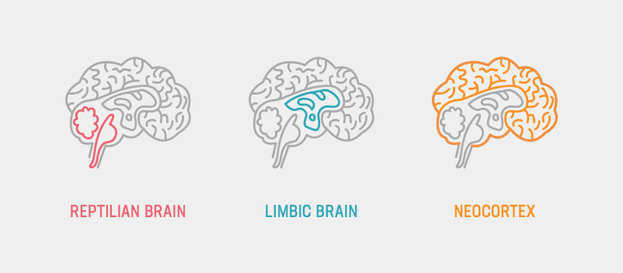






情绪失衡的核心—— “现实与感受的错位”
但是做不到！
道理我都懂！
爬行动物脑
边缘系统
新皮层
Notes:
爬行动物的大脑首先进化，控制身体的核心功能，从心率到呼吸到平衡。它被称为爬行动物的大脑，因为它包括脑干和小脑（在爬行动物的大脑中发现的主要结构）。
接下来是边缘脑，包括海马体、杏仁核和下丘脑。这是你大脑中记录产生愉快或不愉快经历的行为记忆的部分：它负责你的情绪和价值判断。
新皮层是最后进化的，它被认为是人类语言、抽象思维、想象力和意识的发展。它包括两个大的大脑半球，具有几乎无限的学习能力。
当我们出现各种学习过程中的困难状态，往往是我们大脑的失衡状态。而失衡的核心在于新旧大脑之间。

Slide 32



大脑的三种基本感受（情绪）
动力，
兴奋，
活力
舒缓、连接、
安全
动力系统
关怀系统
专注通过依恋获得安全、幸福和舒缓感
寻求美好的事物
实现它和激活它
威胁系统
愤怒、
焦虑、
恶心
以威胁为中心的保护和安全寻求
Notes:
道家说，一生二，二生三，三生万物。
我们的情绪，也可以分成三种基本情绪。在这个基础上，我们可以发展出相当多不同的情绪。
这三种情绪他们是有交织的，也会互相影响，有点他们像三个类别或者像三个频道，而我们会调剂到不同的频道上。我们日常的生活，基本就是这三种情绪的互相影响之下的状态。

Slide 33
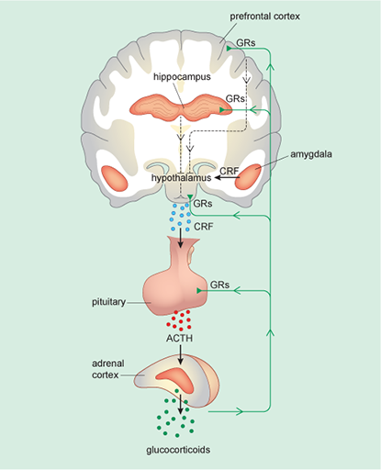
威胁系统
威胁系统与特定的大脑系统一起运作，如杏仁核和下丘脑-垂体-肾上腺轴（HPA）
这个系统运作的时候，注意力、思考和推理、行为、情绪和动机、以及图像和幻想，都可以集中在威胁上，我们思想的每个方面都以保护和安全为目标。
Notes:
首先我们看最下面红色的它是一个聚焦于威胁的系统，它的主要的机制是要寻求安全和保护，然后它会变得非常强大，他带来的一些体验常常是一些负面的体验。
这个系统会激活我们的HPA轴，也就是我们身体一个管理很多激素的地方。会让我们身体激活，我们的情绪体验就会变得非常消极。
威胁系统的问题与下列因素有关。1 激活威胁保护系统的触发器的类型，这与威胁的性质、条件性情绪反应和个人含义有关；2 威胁保护反应的类型和形式，例如。威胁保护反应的类型和形式，例如：愤怒或焦虑、挣扎或惊恐、心率、恶心、出汗、脸红、思维跳跃和注意力集中；3 威胁保护反应的速度和强度；4 威胁保护反应的持续时间以及平息厌恶性威胁唤醒的手段和方法；5 威胁保护系统激活的频率与外部环境线索（例如：生活在一个暴力的家庭中）有关。生活在暴力家庭中）和内部线索（自我批评、反刍、担心）；6 不同形式的应对方式（如经验性回避和无益的安全策略）或心理化能力的崩溃加剧了威胁感，从而进一步激活了要素1至5。

Slide 34
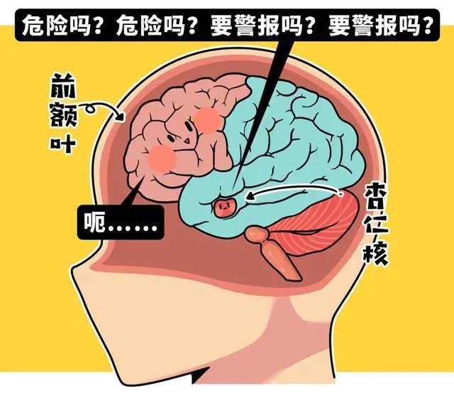
威胁系统
Notes:
消极的情绪中，愤怒、恐惧、焦虑、厌恶是一些非常强烈的能够激发我们的能量的，但是常常是一些不太舒服的体验。这个其实是我们大脑在进入一个紧急状态的时候会启动，就是我们遇到危险了，遇到困难了，就是那种感觉受威胁了，这是一个非常强大的系统。

Slide 35
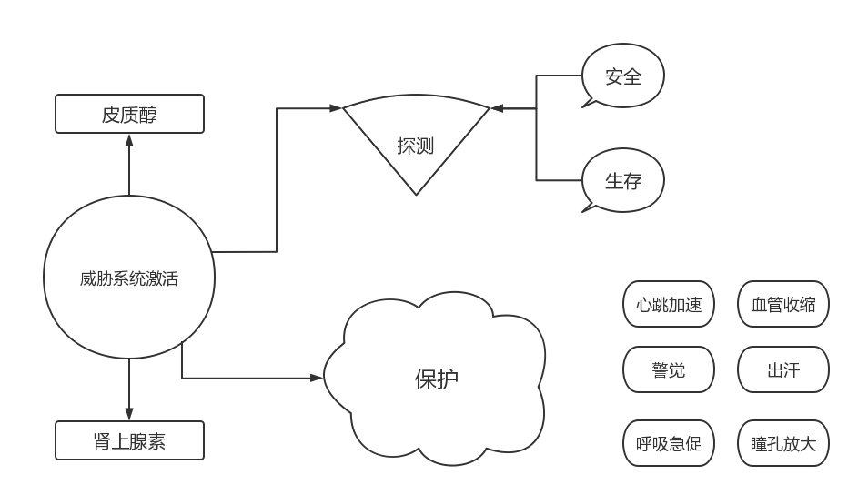



战斗
逃跑
僵直
Notes:
接下来我们来分别来看一个来看，首先来看威胁保护系统，就是红色系统，这个系统其实有一点像我们人的出厂设置，在或者叫生物的出厂设置，基本上稍微复杂一点的生物，哪怕不复杂了，草里丛也能展现出这种他远离威胁，就是想逃接近食物逃开威胁的这种倾向，就草履虫这么简单的生物都有稍微复杂一点的像哺乳动物其实都简称一个非常明显的在老鼠、兔子、猴子身上都能看到这样的大脑机制，当然可能没有人类这么发达，但是其实一样的蜥蜴什么的，身上都有趋利避害，保护自己。

Slide 36





积极
压力
Notes:
这个系统一旦启动了，它就会把其他的这些系统都覆盖掉，它是一个非常高优先的，对我们生物的存活很有帮助，对吧？他一旦看到威胁，首先要想着怎么去逃离，所以他会一下把注意力调动起来，然后整个身心激素的分泌肾上腺素都起来，准备战斗或者逃跑，它会激活相应的很多情绪和行为。
当我们处于威胁状态时候，我们会非常警惕，注意力都会放在一些琐碎的，引起我们警惕性的东西。比如声音、别人的眼神、或者批评、或者身体的一些正常的不适，或者是一些可能会引起挫折的细节。
而想法会很消极，想了很多糟糕的结果，比如他可能不喜欢我，他可能会讨厌我，甚至严重的时候，会有感到别人会伤害我，羞辱我，讽刺我。
如果过去有一些不好的回忆，此时也会反复地进入到那些回忆中，让自己反复体验到那种不详，不安的状态。
此时，压力是最重的，很难去做一些积极的行为来保护自己，来安抚自己。

Slide 37



精神内耗
条件反射达成：
相关环境
类似任务
类似人物
外部冲突
宁可错杀，不可放过
疲倦不堪
Notes:
这让我们现代人其实或者说人类其实他有很更多的机会感受到痛苦，比原始的动物动物可能它是威胁在身边的时候它会激活，威胁离开了它就立刻就把这个就关闭了，但是人类不会这样，这地方就有一个核心的就是叫做杏仁核，就是在大脑的前列这个部分，其实情也是在情绪脑这个部分，应该不是在前工业，是在边缘脑子里x的边缘系统，是我们的情绪中枢，然后这地方有一个杏仁核杏仁大小的这么一个叫杏仁核，它其实就是我们侦测外界威胁的一个雷达，当我们遇到危险的时候，这个地方就会被点亮，比如说你和别人争吵，或者遇到一个冲突，或者是一个威胁，这时候他就会调动我们的很多身体的能量，然后这时候我们是非常敏感的对风险和威胁，它有一个非常重要的机制，叫做宁可错认不要忽视。
当上面的考试情景经常出现，那么仅仅只需要想象考试的情景，这个人就可能引起威胁系统的激活。比如当他意识到要考试了，或者看到别人为考试而复习的时候，或者看到一则新闻。
这些成为扳机点。
此时，你可能就会陷入一种自责、自大、自卑、自怜等冲突而消极的状态，我们称之为“内耗”。如果是对外的，就是外部冲突。如果时间久了，就感到疲倦不堪，人间不爱。
可见，人类大脑的一种失衡，就是单纯通过想象，就可以激活自身的威胁系统工作，造成各种内耗、冲突、疲倦。

Slide 38
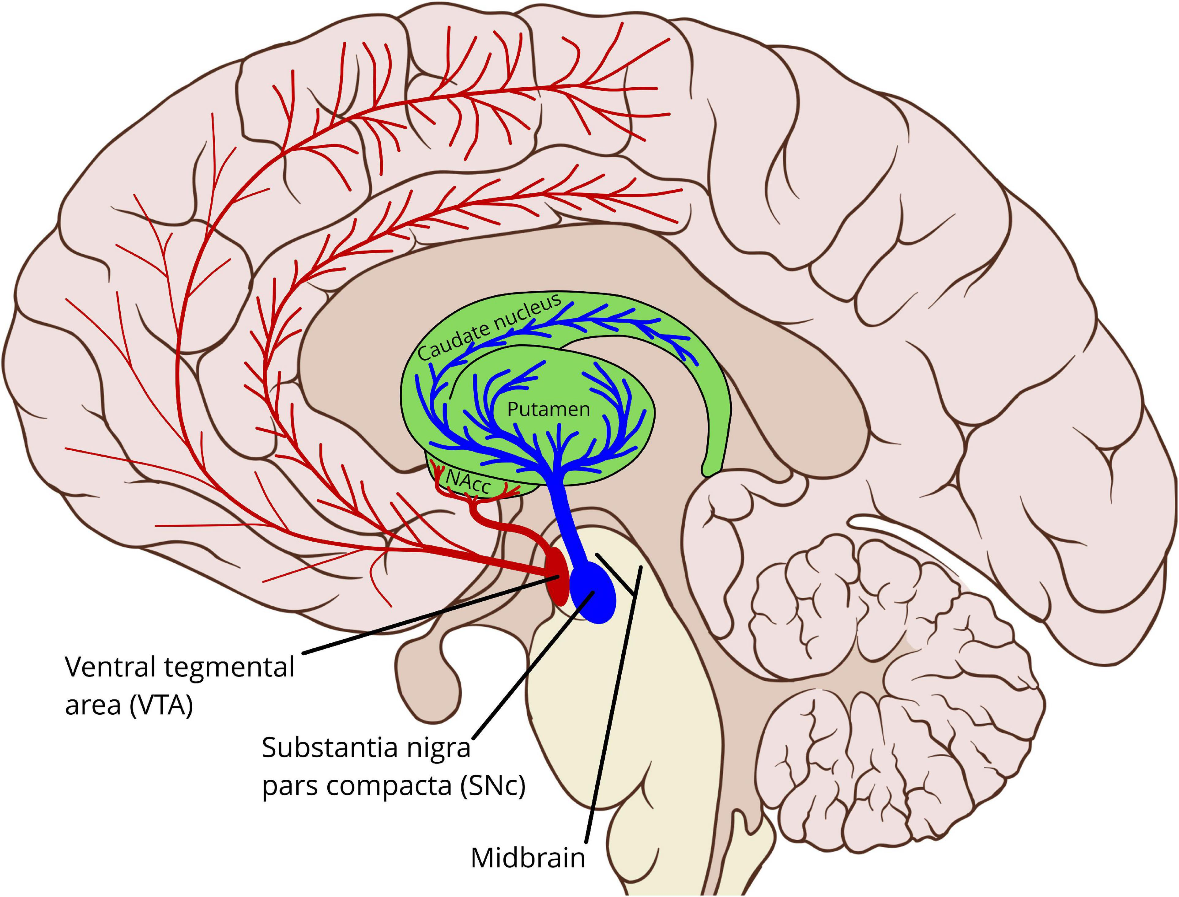
动力系统
这个系统的功能是给我们积极的感觉，引导、激励和鼓励我们去寻找资源。这些资源是供给我们，以及我们所爱和关心的人。
动力系统是为了共同的生存和繁荣而需要，去寻求资源。
例如：食物、舒适的环境、友谊、地位和他人的认同。在学习中，成绩、排名、绩点往往跟这系统有关。
Notes:
另一个需要介绍的是动力系统
另外一个是叫驱力成就系统，这个系统比如说猫看到食物表情来看，它其实是一种兴奋的，然后扑向那种他想要的资源，常常是一种激发的感受，他和积极情绪是有关系的，比如兴奋激动，下面我放了一个是足球的比赛的锦标，叫什么碑什么世界杯之类的，是一个象征。
我们人类看到自己喜欢的，或者是比如说我们读一个学位，我们获得一个我们提升，就类似这种，他也在启启动我们这个系统是有积极情感，但是如果只有这个系统也会觉得很辛苦，比较累，因为它会调动我们的资源。

Slide 39
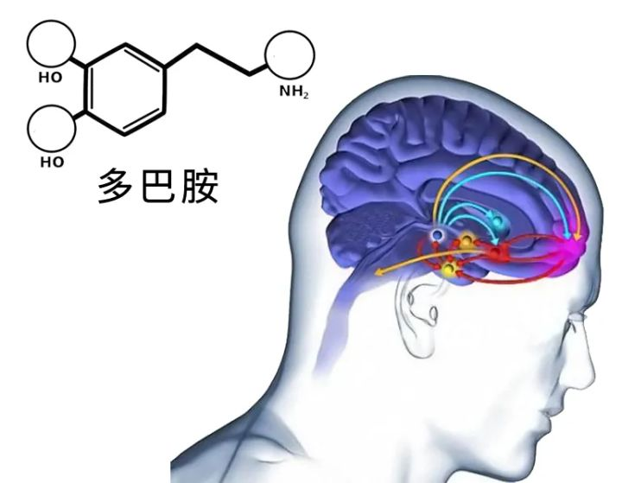
动力系统的神经递质——多巴胺
Notes:
动力系统的来源，是大脑当中的多巴胺。这是一种重要的神经递质。

Slide 40
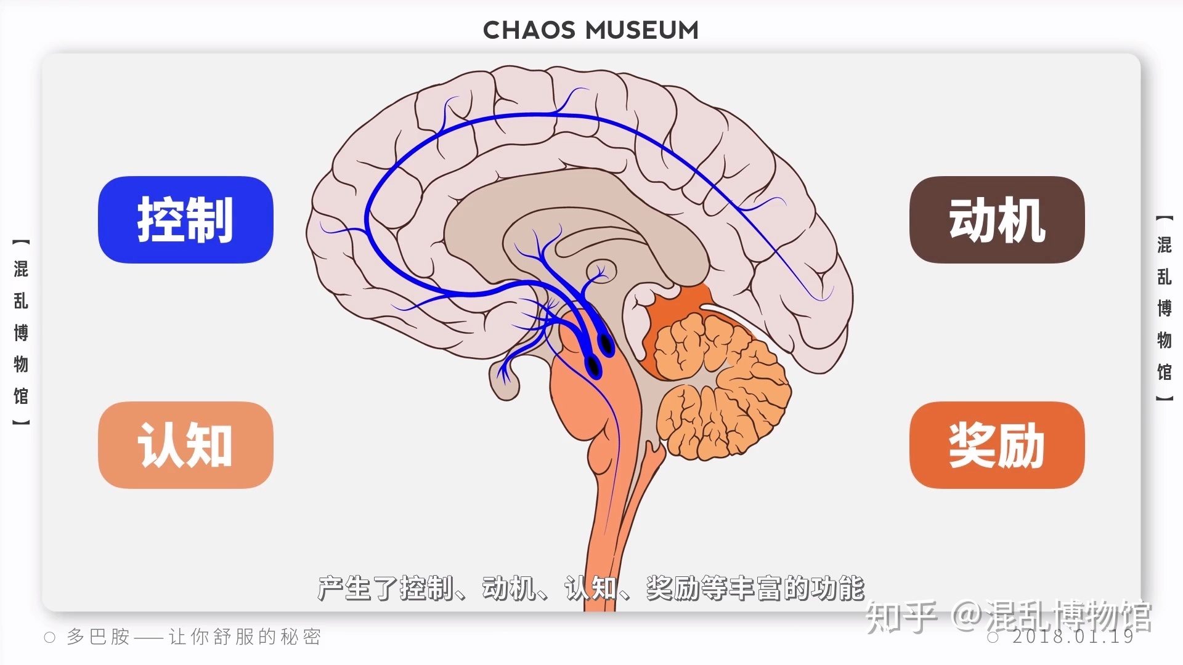
多巴胺 一边是天使，一边是魔鬼
Notes:
它一方面影响我们的奖励系统。比如成绩对我们来说，就是重要的奖励系统同样的，如果多巴胺缺乏，我们也会缺乏动力。这时候我们也会陷入抑郁的状态。

Slide 41

关怀系统
soothing
safeness
inner peace
Notes:
这个系统使我们能够给自我带来某种舒缓、平静和安宁，这有助于恢复我们的平衡。

Slide 42
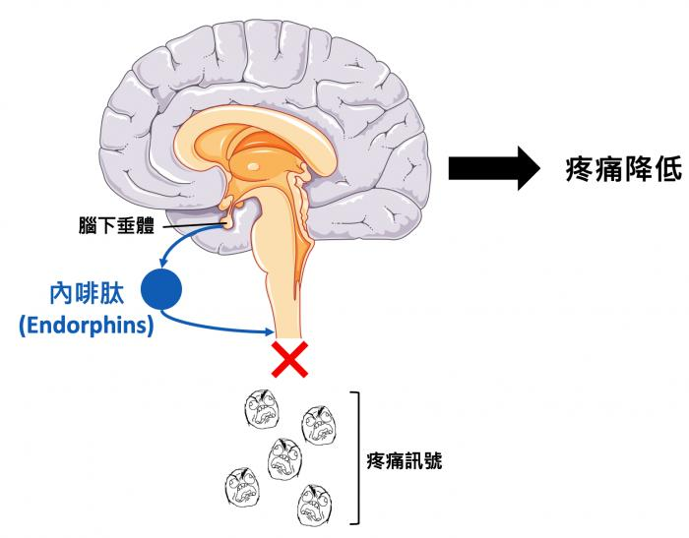
关怀系统
内啡肽
内啡肽
催乳素
Notes:
在关怀系统中，主要影响的神经递质是内啡肽和催乳素
其中，内啡肽能降低疼痛的感觉。

Slide 43
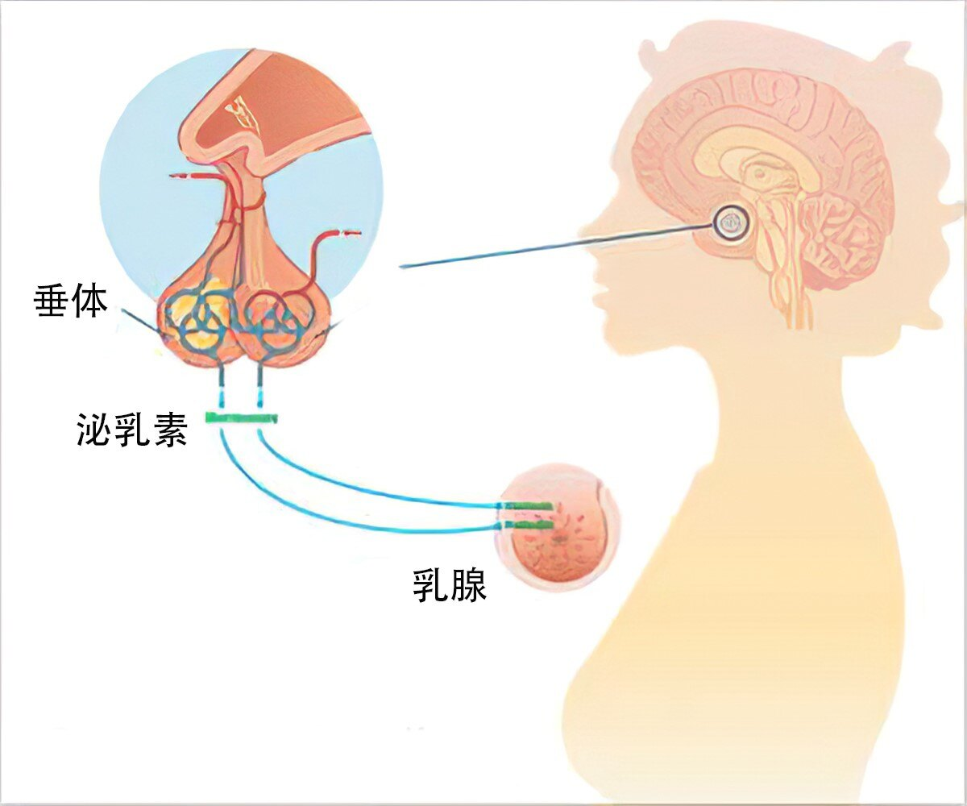
关怀系统
催乳素
内啡肽
催乳素
Notes:
在关怀系统中，主要影响的神经递质是内啡肽和催乳素
其中，内啡肽能降低疼痛的感觉。同时能提供安宁和舒缓的感觉。
而催乳素，也成泌乳素。它在常规的功能上，是女性生育后控制产奶的激素，但现代研究认为，它的激活，和成人的依恋关系有关。也就是，和我们被关怀、被照顾的感觉有关。
这种依恋带来的感觉我们也可以称之为安全感。
和威胁感带来的安全寻求不一样
关怀的情绪状态，安全感就是舒缓的。

Slide 44


安全感
自我关怀：给予我们承认弱点的真实安全感，放松而好奇地提高自己。
自我批评：激活不安，增加动力
实质是寻求安全感，充满压抑。
Notes:
真正的安全感，是自在地探索世界。这种真正的安全感是一种心理状态，它使个人能够满足并平静地对待自己和世界，具有放松的注意力和探索的能力。
而安全寻求的过程，是面对威胁感的自我保护。如果这时候采取了孤独，远离他人，那么反而会更激活安全寻求。这就是饮鸩止渴的行为。事实上，它是一种保护性情绪，它是如此的重要，如此的巨大，以至于它有一个非常优先的位置，我们大脑的积极情绪不会那么容易取代它的位置。

Slide 45
一些失衡的案例
恐惧
焦虑
每当我进去实验室，看到周围的人都在做实验，我感到自己肯定会失败，肯定会浪费材料，肯定让大家失望。我感到很害怕，不想进去，想逃跑。
我记不住书里面的东西，我既担心考试怎么办，转眼我又会想要不先休息一下，玩玩手机吧。但一旦开始玩手机，一个晚上就过去了。当我停下不去玩手机，我非常自责，但又开始困了，只能睡了。
Notes:
这些案例，往往 都会有一种形容，叫“摆烂”，“躺平”。其实这就是很重要的一种生存决策，为了保护生存，减少一些负面刺激。

Slide 46

一种失衡——焦虑、恐惧
动力，
兴奋，
活力
舒缓、连接、
安全
动力系统
关怀系统
专注通过依恋获得安全、幸福和舒缓感
寻求美好的事物
实现它和激活它
威胁系统
愤怒、
焦虑、
恶心
以威胁为中心的保护和安全寻求

Slide 47
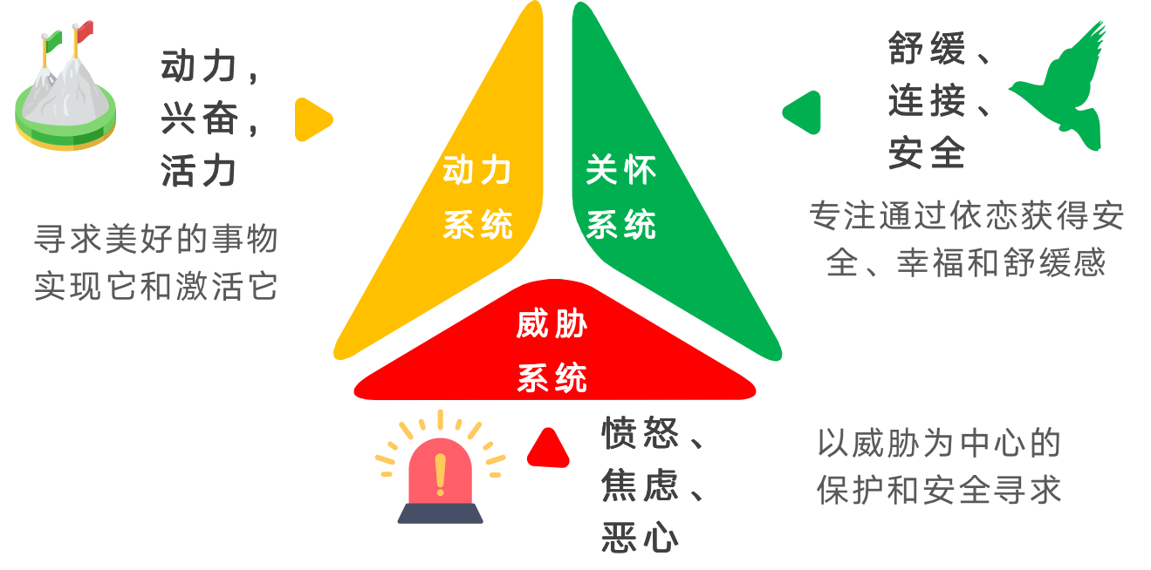
对比一下

Slide 48
另一种失衡 —— 关怀缺乏，过度自责，甚至自残
动力系统
威胁系统
Notes:
另一种失衡也是经常看到的，由于内在的痛苦缓解系统缺位，导致容易有过高的动力、过高的威胁感，却无法缓解这过程的痛苦感。于是往往会看到一些人过度的自责，甚至伤害自己，比如割脉或者频繁饮酒，过度劳累。

Slide 49
如何维持大脑平衡
强化关怀系统
动力系统
关怀系统
威胁系统

Slide 50
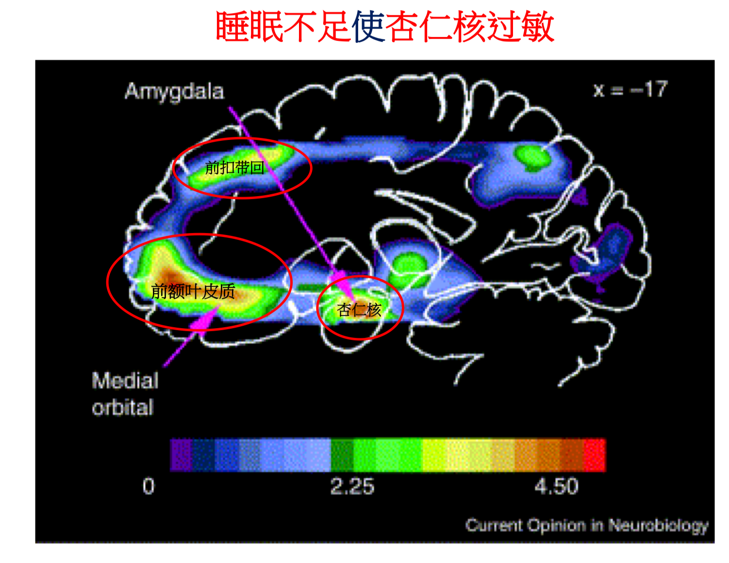
Notes:
首先我们要知道，睡眠不足会使杏仁核过敏，这会让我们的威胁系统过于激动。那么我们就很容易进入紧张状态。

Slide 51
良好的睡眠习惯是愉悦的基础
1. 保持固定的睡觉和起床时间，以调整生物钟，提高睡眠质量。
2. 避免睡前几小时摄取咖啡因和酒精，以免干扰睡眠周期。
3. 进行放松活动如阅读或瑜伽，帮助释放压力，准备好睡眠。
4. 睡前至少1小时避免使用电子屏幕，以防蓝光干扰褪黑激素产生。
5. 确保卧室舒适、黑暗和安静，以及有舒适的床垫和枕头。
6. 进行适度的运动以促进夜间睡眠，但避免睡前2小时剧烈运动。
7. 白天多待在外面，享受阳光，保持生物钟的正常运行。
8. 避免午睡时间过长或太接近睡觉时间。
9. 晚餐应避免过于丰盛和辛辣，以免导致消化不适。
10. 长期睡眠问题应寻求专业睡眠专家的帮助和治疗建议。
好的睡眠，可以降低皮质醇（压力素），增加血清素（快乐素）

Slide 52
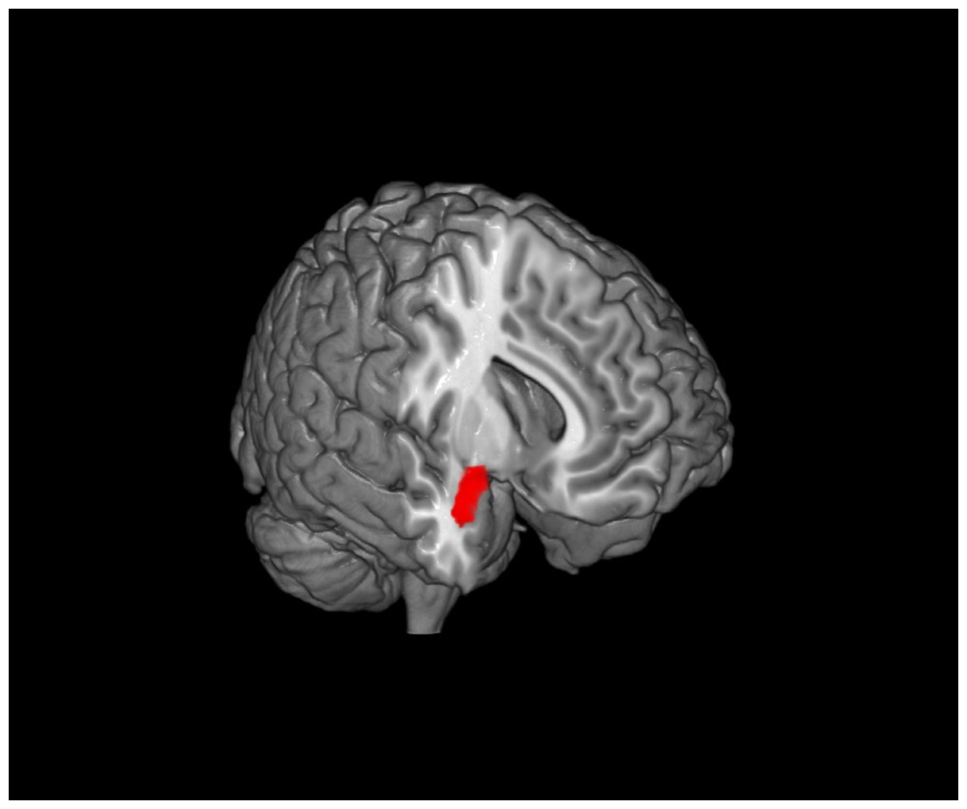
正念练习
通过练习，可以降低杏仁核激活，增加额叶的皮层厚度。
提升专注力，减少内耗。
降低“自我中心”思维
Taren AA, Creswell JD, Gianaros PJ (2013) Dispositional Mindfulness Co-Varies with Smaller Amygdala and Caudate Volumes in Community Adults. PLOS ONE 8(5): e64574.

Slide 53

正念静坐

Slide 54
当代正念是什么？
有意识且不带评判地，保持当下留心的觉察
——乔·卡巴金教授
loving awareness，即爱意的觉知
——杰克·康菲尔德
温和的觉知
——薛建新
想法只是想法
通过身体的感觉，让想法和感觉回归到身心合一的状态。
初学者可以跟着一些音频练习，注意不要被诈骗
B站上的一些教程也不错，可以参考。
如果有兴趣，也可以跟老师商量组成练习小组，持续练习

Slide 55

关怀的训练
对自己的善心
对自己的善行
对他人的关怀
对自己的关怀
感恩训练
勿以恶小而为之
勿以善小而不为

Slide 56
总结
静心，可以从听觉开始，无噪音和白噪音均可，白噪音可以提升对细微信息的觉察，提升阅读速度和注意力
心不静，可以从身体的觉察入手，缓慢而带着觉知的拉伸，帮助提升注意力的品质，提升活动注意力，增加稳定性。
刻意的注意力品质练习，可以改善情绪不稳定、注意力品质低。
神经可塑性是练习带来获益的基础，也是学习可以成功的基础
情绪失衡的核心是三种感受的失衡。
保护平衡要注意好睡眠卫生习惯
正念练习可以降低杏仁核激活，增加额叶的皮层厚度。

Slide 57
总结
有一天，一位老人坐在孙子身边教他人生道理。
"我的内心在战斗。"他告诉男孩。
"这是两只狼之间可怕的战斗。一只是恶：充满了愤怒、嫉妒、傲慢、贪婪、悲伤、后悔、谎言、懒惰和自怜。
他继续说：
"另一个只是善的：他充满了爱、喜乐、和平、慷慨、真理、同情、勇气、谦卑和信仰。这同样的斗争也在每个人的内心深处进行着，包括你"。
孙子想了几分钟，然后问爷爷。
"哪只狼赢了？"

Slide 58
“只要你喂得对，他们都会赢”
动力系统
关怀系统
威胁系统

Slide 59
“只要你平衡好，你会赢”
动力系统
关怀系统
威胁系统

